Slide 1
Ошибки, допускаемые кадастровыми инженерами при подготовке межевых планов

Slide 2
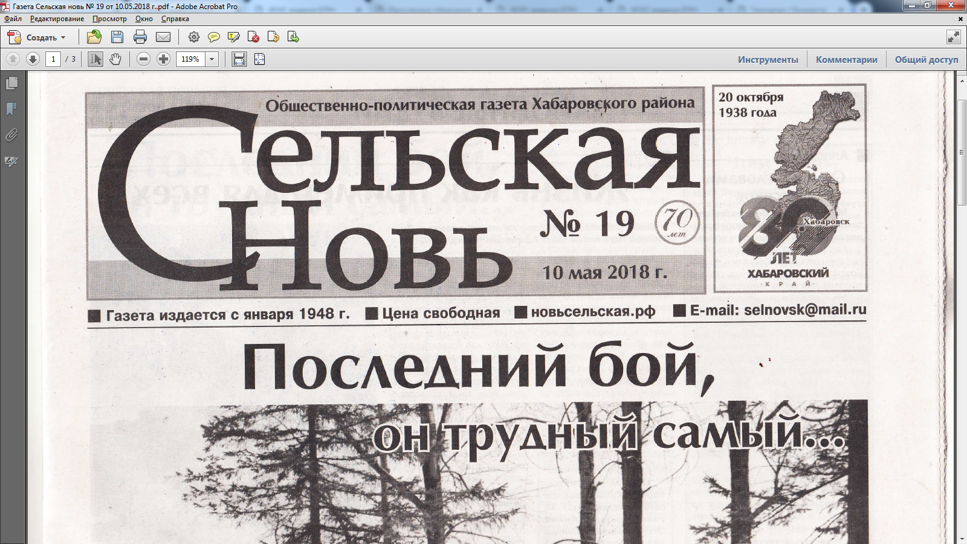
При установлении границ земельного участка нарушен установленный федеральным законом от 24.07.2007г. №221-ФЗ «О кадастровой деятельности» порядок согласования местоположения границ земельных участков. В соответствии с частью 8 статьи 39 Закона о кадастровой деятельности допускается согласование местоположения границ посредством официального опубликования в муниципальных правовых актах, иной официальной информации соответствующего муниципального образования. Согласно части 10 статьи 39 Закона о кадастровой деятельности извещение о проведении собрания о согласовании местоположения границ должно быть опубликовано в срок не менее чем за тридцать дней до дня проведения данного собрания.

Slide 3
Часть 1 статьи 39 Закона о кадастровой деятельности - местоположение границ земельных участков подлежит в установленном настоящим Федеральным законом порядке обязательному согласованию (далее - согласование местоположения границ) с лицами, указанными в части 3 настоящей статьи (далее - заинтересованные лица), в случае, если в результате кадастровых работ уточнено местоположение границ земельного участка, в отношении которого выполнялись соответствующие кадастровые работы, или уточнено местоположение границ смежных с ним земельных участков, сведения о которых внесены в Единый государственный реестр недвижимости.

Slide 5
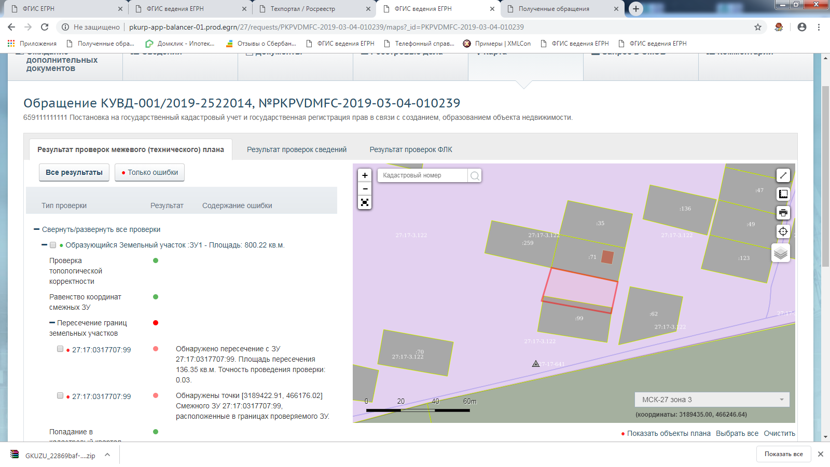
При проведении проверок межевого плана и загрузки сведений на кадастровую карту выявлено пресечение границ образующегося земельного участка и земельного участка, сведения о котором содержатся в ЕГРН.
образующийся зу

Slide 6
Согласование границ земельных участков при исправлении реестровой ошибки и увеличение площади земельных участков при исправлении таких ошибок. В ОРП поступило заявление об учете изменений уточненных смежных земельных участков в связи с исправлением реестровых ошибок в описании местоположения границ.
Согласно статьи 43 Федерального закона от 13.07.2015г. №218-ФЗ «О государственной регистрации недвижимости» (Закон о регистрации):
- государственный кадастровый учет в связи с изменением описания местоположения границ земельного участка и (или) его площади осуществляется при условии, если такие изменения связаны с уточнением описания местоположения границ земельного участка, о котором сведения, содержащиеся в Едином государственном реестре недвижимости, не соответствуют установленным на основании настоящего Федерального закона требованиям к описанию местоположения границ земельных участков (далее - уточнение границ земельного участка);
- если при государственном кадастровом учете в связи с уточнением местоположения части границ земельного участка, которая одновременно является общей (смежной) частью границ других земельных участков, и (или) изменением площади земельного участка требуется внесение изменений в сведения, содержащиеся в Едином государственном реестре недвижимости, о смежных с ним земельных участках, орган регистрации прав одновременно с осуществлением государственного кадастрового учета вносит соответствующие изменения в сведения, содержащиеся в Едином государственном реестре недвижимости, о местоположении границ (частей границ) и площади указанных смежных земельных участков.
В указанном случае местоположение границ земельных участков считается согласованным только при наличии в акте согласования местоположения границ личных подписей всех заинтересованных лиц или их представителей.

Slide 7
Пример 1
в

Slide 8
В результате выполнения кадастровых работ изменены площади земельных участков, площадь смежного земельного участка уменьшается, в составе межевого плана отсутствуют акты согласования на указанные земельные участки, при этом в заключении кадастрового инженера приведено следующее обоснование:

Slide 9
В соответствии со ст. 61 Закона о регистрации орган регистрации прав при обнаружении реестровой ошибки в описании местоположения границ земельных участков принимает решение о необходимости устранения такой ошибки. По истечении шести месяцев со дня направления указанным в части 6 настоящей статьи лицам решения о необходимости устранения реестровой ошибки в сведениях Единого государственного реестра недвижимости о местоположении границ земельного участка орган регистрации прав вправе внести изменения в сведения Единого государственного реестра недвижимости о местоположении границ и площади такого земельного участка без согласия его правообладателя. Изменение в Едином государственном реестре недвижимости сведений о местоположении границ земельного участка при исправлении реестровой ошибки в случае, указанном в настоящей части, осуществляется органом регистрации прав с учетом сведений, содержащихся в правоустанавливающих документах, с использованием картографической основы в порядке, установленном органом нормативно-правового регулирования. При этом площадь земельного участка после изменения сведений о местоположении границ земельного участка в связи с исправлением реестровой ошибки в случае, указанном в настоящей части, может отличаться от площади земельного участка, сведения о которой содержатся в Едином государственном реестре недвижимости не более чем на пять процентов.

Slide 10
В отношении указанных земельных участков представлено повторное заявление в связи с исправлением реестровой ошибки, граница смежного земельного участка согласовывается путем публикации в СМИ, что недопустимо (при исправлении реестровой ошибки в в описании местоположения границ необходимо включение в состав межевого плана акта согласования и наличие личных подписей заинтересованных лиц (правообладателя смежного земельного участка, в отношении которого исправляется реестровая ошибка)

Slide 11
Пример 2
В результате исправления реестровой ошибки площадь земельного участка увеличивается, границы согласовываются посредством публикации в СМИ

Slide 13
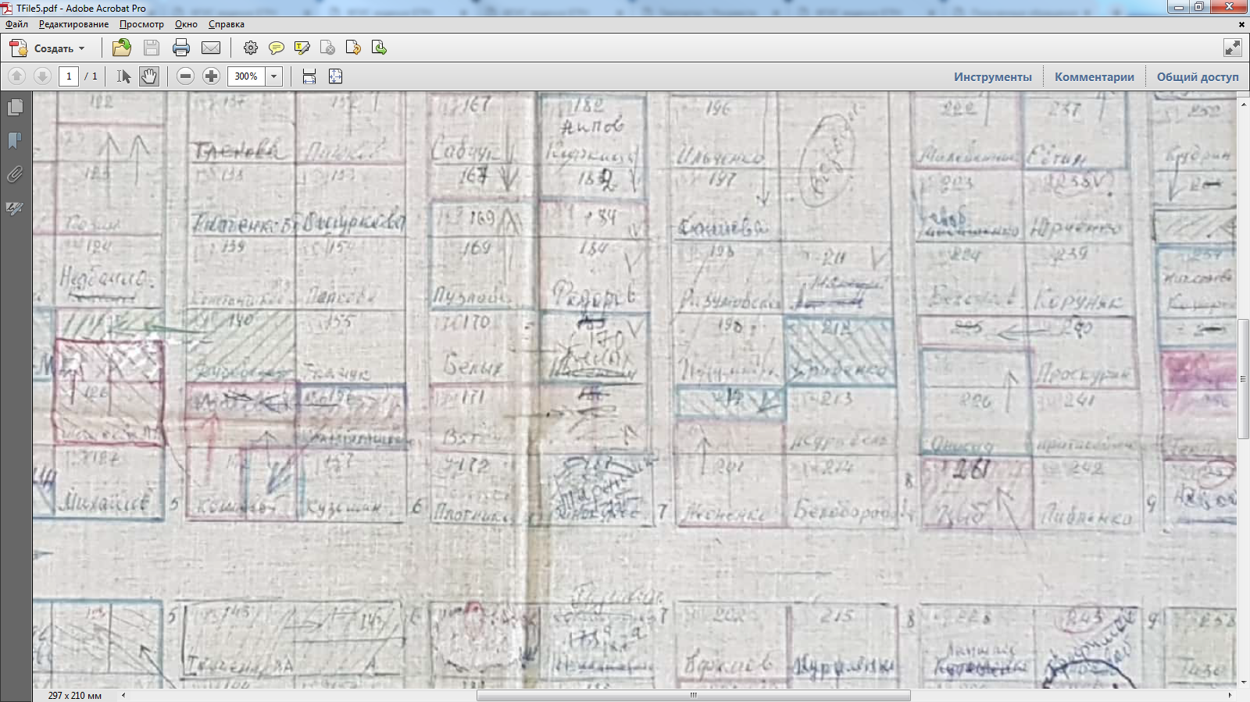
Межевой план подготовлен в связи с уточнением местоположения границы земельного участка, расположенного в садоводческом товариществе, номер земельного участка в пределах садоводческого товарищества - 171. В состав межевого плана в качестве документа, определявшего местоположение границ земельного участка на местности, включен план садоводческого товарищества.
Качество сканированных образов документов, предоставляемых для ГКУ
План с/т не читаем, содержатся множественные приписки, неоговоренные исправления, определить номера смежных земельных участков не представляется возможным, не обозначен уточняемый земельный участок, в заключении кадастрового инженера отсутствует какое-либо обоснование согласования границ с правообладателями смежных земельных участков

Slide 14
Заключение кадастрового инженера

Slide 15
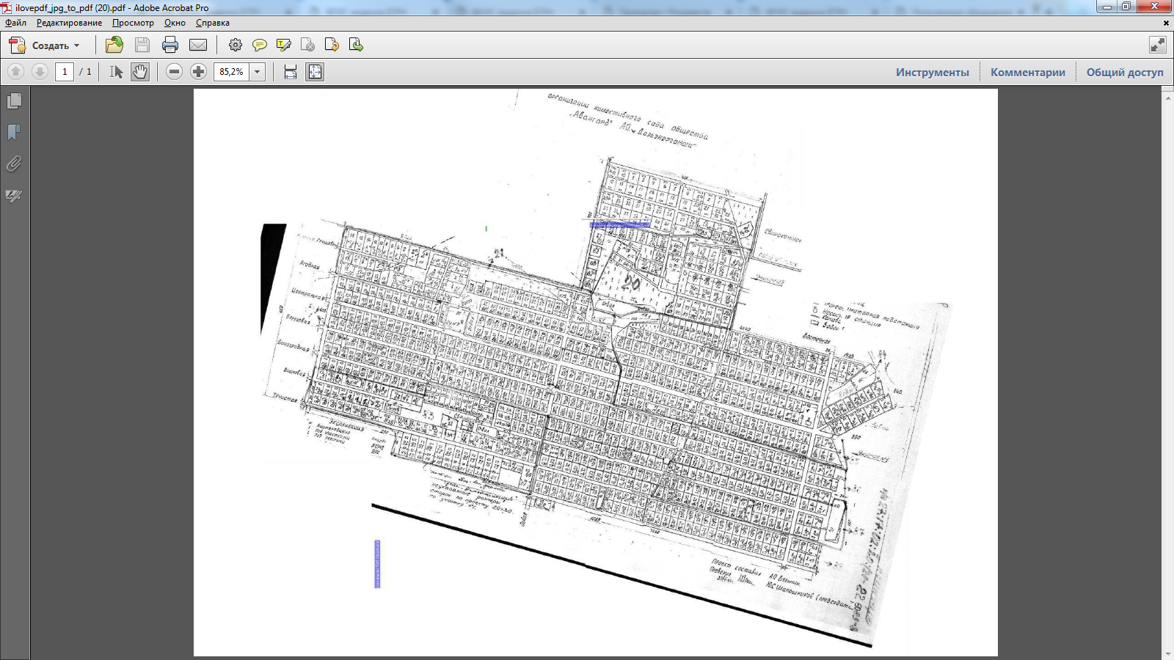
Межевой план подготовлен в связи с уточнением местоположения границы земельного участка, расположенного в садоводческом товариществе, номер земельного участка в пределах садоводческого товарищества - 79. В состав межевого плана в качестве документа, определявшего местоположение границ земельного участка на местности, включен проект организации коллективного сада.
Пример 4

Slide 16
Проект также не читаем, уточняемый земельный участок не обозначен, невозможно определить местоположение уточняемого земельного участка, смежных земельных участков, с правообладателями которых необходимо согласование границ, кроме того, в пределах коллективного сада установлена не сквозная нумерация, а в пределах улиц, имеющих наименования. При увеличении сканированного образа документа - проекта также отсутствует возможность визуализации. В соответствии с приказом Минэкономразвития России от 08.12.2015г. №921 «Приказ "Об утверждении формы и состава сведений межевого плана, требований к его подготовке» Электронный образ документа должен обеспечивать визуальную идентичность его бумажному оригиналу в масштабе 1:1. Качество представленных электронных образов документов должно позволять в полном объеме прочитать текст документа и распознать его реквизиты. Если бумажный документ состоит из двух и более листов, электронный образ такого бумажного документа формируется в виде одного файла. Для сканирования документов необходимо использовать полноцветный режим с разрешением 300 dpi.

Slide 17
Технические ошибки (описки, опечатки), содержащиеся в межевом плане
Пример 1
Межевой план подготовлен в связи с исправлением реестровой ошибки в описании местоположения границ и площади земельного участка с кадастровым номером 27:18:0000008:119, при этом в XML-схеме межевого плана указан номер несуществующего кадастрового квартала 27:22:0000008 (в номере района вместо «18»- г. Амурск указан «22»-г. Комсомольск-на-Амуре).

Slide 18
При загрузке сведений межевого плана на кадастровую карту не пройдена проверка на полное вхождение в кадастровый квартал.

Slide 19
Пример 2 Межевой план подготовлен в связи с образованием земельного участка путем объединения земельных участков с кадастровыми номерами 27:17:0602201:52,27:17:0602201:53, при этом в XML-схеме межевого плана указан номер несуществующего кадастрового квартала 27:17:060220 (в номере кадастрового квартал указаны не все цифры).

Slide 20
В результате, сведения из межевого плана не загружены на кадастровую карту (не обеспечивается контроль и считывание данных), возникает системное сообщение «сервис пространственного анализа - не удалось получить файл».

